Slide 1
第五讲：
多线程编程技术
清华大学计算机系

Slide 2
主要内容
多任务介绍
进程与线程的概念
Windows下多进程编程
Windows下多线程编程
多线程的同步机制

Slide 3
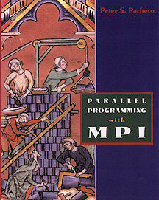
并行:古老的思想!
“... 并行计算并不是什么新的思想,只是将它扩展应用于计算机而已. 作者也不认为这种扩展应用会存在什么无法克服的困难. 但也不要期待有效的并行编程方法与技术能够在一夜之间诞生. 期间还需要有许多的工作和实验要做. 毕竟, 今天的编程技术(串行)是若干年来艰苦的探索才取得的. 现在编程工作似乎成了一种令人单调乏味的工作,事实上,并行编程的出现将会使重新恢复编程工作者们的探索精神 ...”
(Gill, S. (1958), “Parallel Programming,” The Computer Journal, vol. 1, April, pp. 2-10.)
Parallel Programming with MPI
by Peter Pacheco(2000)

Slide 4
1、什么是多任务并行
什么是多任务，生活中很常见
妈妈：一边织毛衣，一边看电视
售货员：招呼多个顾客看货、购物
同学们：同时应付多门课的作业
计算机为什么需要支持多任务？
大型机器：需要同时服务多位用户
个人机器：同时有多个需求：听歌、上网
计算机为什么能支持多任务
CPU资源大量富余
memory/disk等设备速度很慢
运行单个任务，会经常有大量资源闲置

Slide 5
多任务的交互——竞争与协作
竞争关系
多个任务共用一套资源，因而出现多个任务竞争资源的情况。
任务的互斥(Mutual Exclusion)是解决进程间竞争关系的手段
协作关系
多个子任务为完成同一任务需要分工协作，一个子任务的继续执行依赖于另一个子任务的执行状态
任务的同步(Synchronization)是解决任务间协作关系的手段。

Slide 6
主要内容
多任务介绍
进程与线程的概念
Windows下多进程编程
Windows下多线程编程
多线程的同步机制

Slide 7
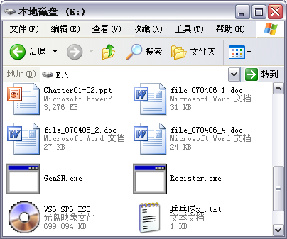
2、基本概念：程序
程序通常是指一个可供计算机执行的文件。
最常见的是以exe或者com作为扩展名的文件。

Slide 8
2、基本概念：进程
程序是静态的概念，进程是程序的动态概念。
进程是应用程序的执行实例，描述程序的执行状态。
一个以exe作为扩展名的文件，在没有被执行的时候称之为应用程序。当用鼠标双击执行以后，就被操作系统作为进程来管理了。
当关机或者在任务栏的图标上单击鼠标右键选“退出”时，进程便消亡，彻底结束了生命。

Slide 9
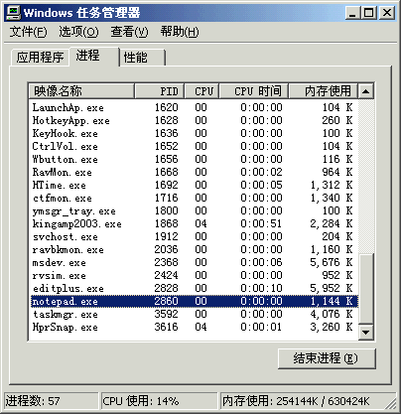
2、Windows任务管理器—进程

Slide 10
进程的并发性
宏观上，所有进程都是并发运行的。
微观上，除非是多处理器，否则不可能有两个进程在同时运行。具体方法是时间片轮转：一个进程运行一个时间片，就把CPU让出来让另一个进程运行。因为时间片很小，所以用户看起来所有进程都在运行。
任何两个不相关的进程其推进速度可能是任意的。

Slide 11
并发带来的好处
很明显的好处：可以让多个用户分享CPU。对单用户而言，也可同时运行多个程序，如一边上网一边QQ。
更深层次的好处：充分利用CPU资源。
当一个进程在等待数据时（来自网络，外部设备等），其它进程可占用CPU。

Slide 12
并发带来的挑战
挑战：并不是所有的事情都可以同时做。
两个进程同时写一个文件，对于普通文件，文件某一个位置上的内容是最后一次写入的结果。好像还不太糟。
但如果这个文件是一台打印机那将会怎么样？可以想像打印出来的东西将不是任何一个进程想得到的。
数据的不一致性

Slide 13
数据的不一致性
例：多个进程通过共享内存实现通信，共享一块物理地址。
每个进程都通过 int *p 映射到这块物理地址。进程每次获取一个网页，调用*p=*p＋1。最后*p的值就是多个进程获取到的网页总和。

Slide 14
数据的不一致性
进程1
mov eax, [p]
inc eax
mov [p], eax
进程2
mov eax, [p]
inc eax
mov [p], eax
结果不是我们想要的，*p只被加了1！

Slide 15
数据的不一致性
因为*p是共享资源，因此对它写操作应该是互斥的。访问文件也是类似。
不加同步控制的多进程程序，运行结果是不可预知的。
在编写多进程或多线程程序时应当特别注意。

Slide 16
引入多线程技术的动机
进程切换开销大，频繁的进程调度将耗费大量处理器时间
进程间通信代价大，每次通信均要涉及通信进程之间以及通信进程与操作系统之间的切换。
进程间的并发粒度较粗，并发度不高。过多的进程切换和通信使得细粒度的并发得不偿失。
轻量级进程（Light Weight Process)
－－线程（Thread）

Slide 17
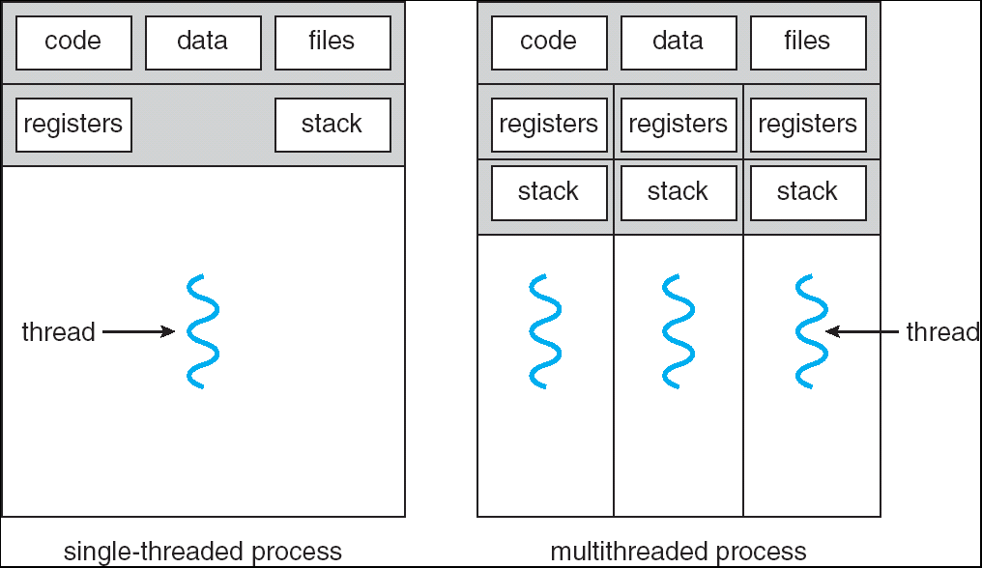
2、基本概念：线程
线程是进程的执行单元，一个进程内可以有多个线程
进程所具有的动态含义，是通过线程来体现的。

Slide 18
2、进程 vs 线程
进程是系统中程序执行和资源分配的基本单位
每个进程有自己的数据段、代码段和堆栈段
“独立地址空间”是指各个进程都有自己的虚拟地址空间（在Linux下为0x0-0xbfffffff），而且任何进程都只能访问到自己的虚拟地址空间。
线程通常叫做轻量级进程。线程是在共享内存空间中并发执行的多道执行路径
多个线程共享一个进程的资源
因为线程和进程比起来很小，所以相对来说，线程花费更少的CPU资源。

Slide 19
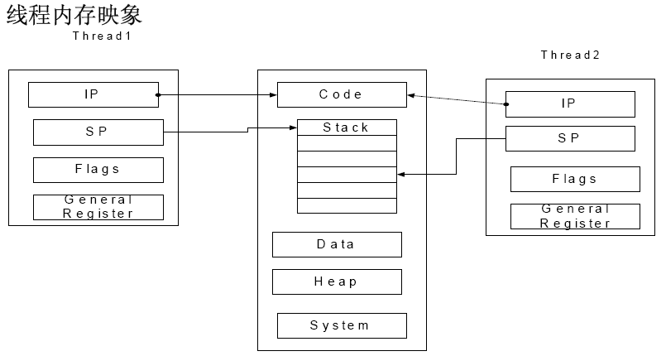
线程内存映象和内容
线程存在于进程之中，除了堆栈和CPU状态外，全部数据是共享的

Slide 20
2、用户级线程 vs 内核级线程
线程按照其调度者可分为两种：
（1）用户级线程：主要解决的是上下文切换的问题，其调度算法和调度过程全部由用户决定。
（2）内核级线程：由内核调度机制实现。
现在大多数操作系统都采用用户级线程和内核级线程并存的方法。
用户级线程可与内核级线程实现“一对一”、“一对多”的对应关系。

Slide 21
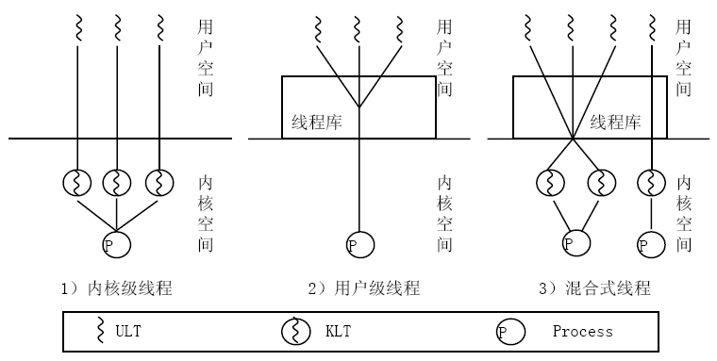
线程的实现方法
从实现的角度看，线程可以分成用户级线程ULT(如，Java和Informix)和内核级线程KLT(如OS/2)。也有一些系统(如，Solaris)提供了混合式线程，同时支持两种线程实现

Slide 22
主要内容
多任务介绍
进程与线程的概念
Windows下多进程编程
Windows下多线程编程
多线程的同步机制

Slide 23
多进程编程
MFC没有提供类处理进程，直接使用Win32 API函数。

Slide 24
进程的创建
调用CreateProcess函数创建新的进程，运行指定的程序。
CreateProcess的原型如下：
BOOL CreateProcess(
LPCTSTR lpApplicationName, // 可执行模块名
LPTSTR lpCommandLine, // 命令行字符串
LPSECURITY_ATTRIBUTES lpProcessAttributes, // 进程的安全属性
LPSECURITY_ATTRIBUTES lpThreadAttributes, // 线程的安全属性
BOOL bInheritHandles, // 句柄继承标志
DWORD dwCreationFlags, // 创建标志
LPVOID lpEnvironment, // 指向新的环境块的指针
LPCTSTR lpCurrentDirectory, // 指向当前目录名的指针
LPSTARTUPINFO lpStartupInfo, // 指向启动信息结构的指针
LPPROCESS_INFORMATION lpProcessInformation // 指向进程信息结构的指针
);

Slide 25
进程的管理和终止
取得当前进程的句柄和ID需要以下两个函数：
HANDLE GetCurrentProcess（void）
DWORD GetCurrentProcessId（void）

Slide 26
取得和设置进程的优先级
取得一个进程的优先级的函数如下：
DWORD GetPriorityClass（HANDLE hProcess）；
其中，参数hProcess是要取得优先级的进程的句柄。
设置一个进程的优先级的函数如下：
BOOL SetPriorityClass（HANDLE hProcess,
DWORD dwPriorityClass）；

Slide 27
进程的终止
终止一个进程有两种方法：ExitProcess（）和TerminateProcess（）。
在当前进程中的一个线程调用函数ExitProcess就会结束当前进程。
VOID ExitProcess （UNIT uExitCode）；
在当前进程中结束其他进程时，调用函数TerminateProcess，其函数原形为：
BOOL TerminateProcess(HANDLE hProcess, UINT uExitCode)

Slide 28
判断一个进程是否终止
当一个进程终止或结束时就不能利用这个进程的句柄再对其进行操作，这就需要判断一个进程是否终止；或者要看一个进程是否正常退出，也需要查看这个进程的返回码。
可以利用函数GetExitCodeProcess来判断一个进程是否终止，如果终止，则取得这个进程的返回码，否则返回标志STILL_ACTIVE。
BOOL GetExitCodeProcess（HANDLE hProcess，LPDWORD lpExitCode）；

Slide 29
主要内容
多任务介绍
进程与线程的概念
Windows下多进程编程
Windows下多线程编程
多线程的同步机制

Slide 30
Win32中关于多线程 的几个函数
函数 | 操作语义
CreateThread | 创建一个新线程
CreatRemoteThread | 在另一个进程中创建一个新线程
ExitThread | 正常的结束一个线程的执行
TerminateThread | 终止一个线程的执行
GetExitCodeThread | 得到另一个线程的退出码
GetThreadPriority | 得到线程的优先级
SetThreadPriority | 设置一个线程的优先级
SuspendThread | 挂起一个线程
ResumeThread | 重启一个线程
CloseHandle | 关闭一个线程的句柄

Slide 31
线程的创建
使用CreateThread函数创建线程，CreateThread的原型如下：
HANDLE CreateThread（
LPSECURITY_ATTRIBUTES lpThreadAttributes,
DWORD dwStackSize,
LPTHREAD_START_ROUTINE lpStartAddress,
LPVOID lpParameter,
DWORD dwCreationFlags, // creation flags
LPDWORD lpThreadId
）；

Slide 32
CreatRemoteThread函数
该函数在其他进程的虚拟地址空间创建线程。其声明如下：
HANDLE CreatRemoteThread (
HANDLE hProcess；
LPSECURITY_ATTRIBUTES lpThreadAttributes,
DWORD dwStackSize,
LPTHREAD_START_ROUTINE lpStartAddress,
LPVOID lpParameter,
DWORD dwCreationFlags, // creation flags
LPDWORD lpThreadId
);

Slide 33
线程的运行状态
在线程创建函数里，参数dwCreatFlags指示线程的运行状态
若为0线程启动时立即执行
若为CREAT_SUSPENDED则线程被挂起
被挂起的线程直到其它线程调用ResumeThread()函数时，此线程才能继续执行

Slide 34
线程的挂起与重启
SuspendThread（）的作用为暂停一个线程，
SuspendThread（HANDLE hThread）；
ResumeThread（）的作用为重启一个线程。
ResumeThread（HANDLE hThread ）；
二者都带有一个HANDLE型的参数，参数值为要暂停或重启的线程句柄。
函数::Sleep()使自身休眠一定时间，时间到后线程被自动唤醒.
Sleep(DWORD dwMilliseconds);
注:Sleep(0)可以暂时挂起自身，以运行同优先级线程

Slide 35
ExitThread 和TerminateThread
终止一个线程有两种方法：
ExitThread（） 和TerminateThread（）
在当前线程中调用函数ExitThread就会结束当前线程：
VOID ExitThread（DWORD dwExitCode）；
其中参数用来存放此线程的退出码。
这是最正常的结束线程的方法。
另一种方法是调用函数TerminateThread终止指定线程
BOOL TerminateThread（
HANDLE hThread. //线程句柄
DWORD dwExitCode //线程退出码
）；

Slide 36
取得一个线程的优先级的函数
获得一个线程的优先级的函数：
int GetThreadPriority （HANDLE hThread）；
参数hThread是要取得优先级的线程的句柄。
设置一个线程的优先级的函数：
BOOL SetThreadPriority （HANDLE hThread, int nPriority）；
参数hThread是要取得优先级线程的句柄,参数nPriority是要设置的优先级。

Slide 37
线程的优先级
线程优先级设置是根据线程优先级和拥有该线程的进程优先级来设置的，最终基本优先级别在0到31之间的数值.
在线程的最终优先级中，0~15级是普通优先级
高优先级线程先运行，之后才是低级别线程
同等级别的线程按时间片轮流运行
16~30级别是实时优先级，同普通优先级不同是：
同级别的线程不按时间片轮流，而是先控制CPU的线程独占
除非它放弃控投制，否则同等级别或低级别的线程无法运行

Slide 38
线程之间的通信
线程通信一般有四种方式：
全局变量方式：在一个进程中共享全局变量就可以通过全局变量来进行线程间的通信
参数传递方式：主线程在创建子线程的时候，可以通过传给线程函数的参数和其通信。所传递的参数是一个32位的指针，该指针可以指向简单的数据，也可以指向结构更复杂的数据类型。通过参数的传递能在两个线程函数之间传递很复杂的数据。
消息传递方式：通过函数在主线程和工作线程之间传递消息，通过函数在用户界面线程和其他线程之间传递消息，消息传递是一种很重要的线程之间的通信方式。
线程同步：线程之间通信的一种重要的方法就是线程同步，将在后面给予介绍。

Slide 39
线程间通信
对于线程和主应用程序之间的通讯可以通过消息的发送与处理来完成,
通过调用 PostMessage()或PostThreadMessage()来完成通信.
1. PostMessage的函数原型为:
PostMessage(HWND hWnd, UINT msg, WPARAM wParam, LPARAM lParam);
2. PostThreadMessage的函数原型为:
PostThreadMessage(DWORD idThread, UINT msg, WPARAM wParam, LPARAM lParam);

Slide 40
主要内容
多任务介绍
进程与线程的概念
Windows下多进程编程
Windows下多线程编程
多线程的同步机制

Slide 41
多任务的交互——竞争与协作
竞争关系
多个任务共用一套资源，因而出现多个任务竞争资源的情况。
任务的互斥(Mutual Exclusion)是解决进程间竞争关系的手段
协作关系
多个子任务为完成同一任务需要分工协作，一个子任务的继续执行依赖于另一个子任务的执行状态
任务的同步(Synchronization)是解决任务间协作关系的手段。

Slide 42


哲学家就餐问题：永远等待
并发的几个任务同时访问了一个不可重入代码段，结果不可预期
并发程序在时间上错误的两种表现形式：结果不唯一或者永远等待
哲学家就餐问题(永远等待)

Slide 43
订票问题：结果不唯一
假设一个飞机订票系统有两个终端，分别运行进程Tl和T2。该系统的公共数据区中的一些单元Aj(j=l，2，…)分别存放某月某日某次航班的余票数，而xl和x2表示进程T1和T2执行时所用的工作单元，程序如下：
售票进程 Ti ( i = 1, 2 )
Int Xi;
{按旅客定票要求找到票源票数为Aj; Xi=Aj;}；
if （Xi >=1）
{Xi = Xi -1; Aj= Xi; 输出一张票；}
else
{输出票已售完}；

Slide 44
由于T1和T2是两个可同时运行的并发进程，它们在同一个计算机系统中运行，共享同一批票源数据，因此可能出现如下所示的运行情况:
T1: X1 = Aj; X1 = nn( nn> 0 )
T2: X2 = Aj; X2 = nn
T2: X2=X2-1; Aj=X2;输出一张票； Aj= nn-1
T1: X1=X1-1; Aj=X1;输出一张票； Aj= nn-1
显然此时出现了把同一张票卖给了两个旅客的情况，两个旅客可能各自都买到一张同天同次航班的机票，可是，Aj的值实际上只减去了1，造成余票数的不正确。特别是，当某次航班只有一张余票时，就可能把这一张票同时售给了两位旅客，显然这是不能允许的。

Slide 45
线程的调度和同步
Win32提供了一组对象用来实现多线程的同步，包括：
互斥锁（Mutex）
事件（Event）
信号灯（Semaphores）

Slide 46
互斥锁
mutex是一种简单的加锁的方法来控制对共享资源的访问
同一时刻只能有一个线程掌握某个互斥资源上的锁,
拥有上锁状态的线程能够对共享资源进行访问。
若其他线程希望对“一个已经被上了互斥锁的资源”上锁，则该线程挂起，直到上锁的线程释放互斥锁为止。
互斥锁不仅保护一个进程内的共享资源，而且保护系统中进程之间的资源，它是通过互斥锁提供一个互斥锁名来实现进程和进程之间共享协调的。

Slide 47
互斥锁
在使用互斥锁进行同步线程前，必须首先创建互斥锁：
HANDLE CreateMutex(LPSECURITY_ATTRIBUTES lpMutexAttributes,
BOOL bInitialOwner,
LPCTSTR lpName ); ；
打开互斥锁的函数
HANDLE OpenMutex(DWORD dwDesiredAccess，
BOOL bInheritHandle ，
LPCTSTR lpName)
获得互斥锁:
DWORD WaitForSingleObject(HANDLE hHandle,
DWORD dwMilliseconds );
释放互斥锁：
BOOL RealseMutex（HANDLE hMutex）；
关闭互斥锁：
BOOL CloseHandle(HANDLE hObject );

Slide 48
事件对象
事件和互斥锁的区别如下：
互斥锁主要是保证任一时刻只有一个线程在使用共享的资源，什么时刻运行哪个线程是随机的，是由操作系统决定的，用户没有任何决定权，所以互斥锁不能保证两个线程按一定顺序执行。
事件主要用于协调两个和多个线程之间的动作，使其协调一致，符合预期逻辑。一个线程等待某个事件的发生，另一个线程则在某个事件发生后产生一个信号，通知正在等待的线程。

Slide 49
事件对象
创建和打开事件对象：
在利用事件之前，必须先调用CreateEvent函数创建一个事件对象
HANDLE CreateEvent （
LPSECURITY_ATTRIBUTES lpEventAttributes,
BOOL bManulReset,
BOOL bInitialState,
LPCSTR lpName
）；
HANDLE OpenEvent（
DWORD dwDesiredAccess，
BOOL bInheritHandle,
LPCTSTR lpName
）；
设置和重置事件对象：
BOOL SetEvent（HANDLE hEvent）；
该函数触发一个事件，即将事件置为有信号状态。
BOOL ResetEvent （HANDLE hEvent）;
该函数将一个事件对象重置为无信号状态。

Slide 50
事件对象
等待事件对象：
DWORD WaitForSingleObject(
HANDLE hHandle,
DWORD dwMilliseconds
);
参数hHandle是一个事件的句柄，第二个参数dwMilliseconds是时间间隔。
如果事件是有信号状态返回WAIT_OBJECT_0，如果时间超过dwMilliseconds值但事件还是无信号状态则返回WAIT_TIMEOUT。
最后，使用CloseHandle关闭创建的事件对象。

Slide 51
例子：使用事件对象
进程1
{
HANDLE hEvent = CreateEvent( NULL, TRUE, FALSE, "MyName");
getch();
SetEvent( hEvent );//传递信号
CloseHandle( hEvent );
return 0;
}
进程2
{
HANDLE hEvent = OpenEvent( SYNCHRONIZE, FALSE, "MyName " );
if( hEvent != NULL ) {
WaitForSingleObject( hEvent, INFINITE );
MessageBox(NULL, "接收到信号",0 ,MB_ICONINFORMATION);
CloseHandle( hEvent );
}
return 0;
}

Slide 52
信号灯对象
在线程之间进行同步的原因大致有两个：
由于线程之间竞争共享的资源，
为了完成某种任务而协作。
使用互斥锁和事件可以解决所有线程之间的同步问题
通过互斥锁可以实现线程之间由于竞争所需要的同步，
通过事件可以实现线程之间由于协作而需要的同步。
信号灯很好的将互斥锁和事件结合起来，同时解决了线程的竞争和协作的问题。
它是对事件同步的推广——在信号灯之中有一个内置的计数值，用于对资源进行计数。
同时它通过内置的互斥机制保证在有多个线程试图对计数值进行修改时，在任何一个时刻只有一个线程对计数值进行修改。

Slide 53
信号灯对象
使用信号灯对象之前，必须创建它。
HANDLE CreateSemaphore(
LPSECURITY_ATTRIBUTES lpSemaphoreAttributes,
LONG lInitialCount,
LONG lMaximumCount,
LPCTSTR lpName
)
调用函数OpenSemaphore来获得信号灯句柄：
HANDLE OpenSemaphore(
DWORD dwDesiredAccess，
BOOL bInitialHandle;
LPCTSTR lpName );

Slide 54
信号灯对象
获得信号灯
DWORD WaitForSingleObject(
HANDLE hHandle,
DWORD dwMilliseconds
);
释放信号灯
BOOL ReleaseSemaphore(
HANDLE hSemaphore,
LONG lRealseCount,
LPLONG lpPreviousCount )；
当不再需要信号灯对象时，调用函数CloseHandle释放信号灯对象，从内存中消除。

Slide 55
信号灯使用步骤
1，创建信号灯
HANDLE hCounter = CreateSemaphore(NULL,2,2,"iCounter")
2，打开信号灯
hCounterIn=OpenSemaphore(SEMAPHORE_ALL_ACCESS,FALSE,"iCounter“)
3， 等待信号灯
WaitForSingleObject(hCounterIn,INFINITE);
4, 释放信号灯
ReleaseSemaphore(hCounterIn,1,NULL);
5， 关闭句柄
CloseHandle(hCounter)

Slide 56
信号灯的状态改变
无论Event，Mutex还是Semaphore，在执行WaitForSingleObject 时，都看当时的对象是Signal或UnSignal，从而决定是否等待
在改变Signal /UnSignal状态上，Semaphore却不同。
它提供一个计数值，允许在这个计数值之内，任何执行到WaitForSingleObject的Thread都不会停下来
每执行WaitForSingleObject一次，计数值就减一，当计数值变成0时，该Semaphore才会处于UnSignal的状态
当某个Thread执行ReleaseSemaphore时，会将计数值增加，以便其他的Thread或本身可得Signal的讯号，而使WaitForSingleObject停止等待。

Slide 57
例子：信号灯状态改变
假设电脑只有两个 COM PORT，所以只允许两个计数值同时使用COM PORT，因此，
hSema = CreateSemaphore(ByVal 0&, 2, 2, “MySema”) 第2个参数：刚开始的时候，有多少个COM PORT可使用 第3个参数：最多有多少个COM PORT可使用 第4个参数： Semaphore的名称，只要名称相同，则传回的handle(hSema)会指向相同的Semaphore物件。因此，要使用相同的名称来Create Semaphore才能达共用一个Semaphore的效果。
而使用WaitForSingleObject来Check看看是否还有剩下的COM Port可使用，如果还有剩(计数值 > 0)，则没有等待而可执行下一行指令，同时，计数值减1。

Slide 58
例子：信号灯状态改变
若有第三个要求COM PORT的使用，那它就得等待，直到有Thread执行
ReleaseSemaphore(hSema, 1, count) 第2个参数表示：Release多少个COM PORT出来，一般来说都是1，表示一个ReleaseSemaphore会将计数器的值加一，但是您也可以指定 > 1的值，代表一口气增加计数器的值( + n , n > 1)。例如，您的程式一口气使用了两个COM PORT，并假设您在程式中有使用WaitForSingleObject两次，程序最后，使用 ReleaseSemaphore(hSema, 2, count)而不必 ReleaseSemaphore(hSema, 1, count)执行两次。 第3个参数表示：ReleaseSemaphore执行之前计数器原来的值。

Slide 59
三种同步方法的比较
互斥锁、事件和信号灯都是内核对象，可用于线程之间、进程之间的同步。
事件的主要作用不是保护进程共享资源，而是用于等待某个事件和特定事件发生时发送信号，以协调线程之间的动作。
信号灯允许一个以上的线程同时访问共享的资源，而其他同步的方法都保证同时只能有一个线程访问共享资源。信号灯的主要功能在于用于资源计数。

Slide 60
三种同步方法的比较
选择同步方法，要根据应用场合、同步目的和各种同步对象的特点，一些基本原则包括：
如果线程在访问共享资源之前要等待某个事件的发生，可以用事件同步；（如，线程在访问共享文件前要从通信端口接收信息）
如果一个应用程序中允许多个线程同时访问共享资源，则选择信号灯；
如果有多个进程使用共享资源，则选择互斥锁；

Slide 61

Thank you!
Questions?

